Slide 1
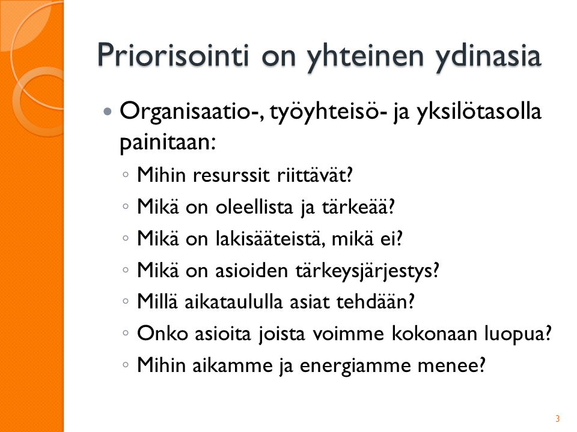



Slide 2
Priorisoinnin tavoitteet
a) Mahdollistetaan riittävät palvelut
b) Hallitaan kustannuksia
c) Kohdellaan potilaita tasa-arvoisesti
→ välttämätön, järkevä, kohtuullinen ja oikeudenmukainen hoito
Priorisointitarvetta ylläpitävät
Teknologian kehittyminen; uudet, kalliit hoitomuodot
Väestön ikääntyminen
Vaatimustason kasvu
Medikalisaatio
Priorisointi terveydenhuollossa
– ensisijaistamista, tärkeysjärjestykseen asettamista

Slide 3

Neljä päätöksenteon tasoa
Valtakunnallinen poliittinen päätöksenteko
Paikallistaso
– kunta, kuntayhtymä, sairaanhoitopiiri
Henkilöstön päätökset hoitotilanteissa
Asiakkaan, potilaan valinnat

Slide 4
Eettisesti hyväksyttäviä kriteerejä
Ihmisarvo – samanarvoisuus
Solidaarisuus; tarpeen mukaan
Vaikuttavuus, tuottavuus, tehokkuus
Kustannustehokkuus
Hyöty
Lainmukaisuus
Järkevyys – Inhimillisyys - Kohtuullisuus
Eettisesti arveluttavia kriteerejä
Ikä
”Itse aiheutettu sairaus”
Hoitoontulojärjestys
Sairauksien ”arvojärjestys”
Yhteiskunnallinen asema
Arvonta
Pohditaan
Rahaa
Vaikuttavuutta, hyötyä
Kiireellisyyttä
Tasapuolisuutta, oikeudenmukaisuutta
→ Edellyttää systemaattisuutta, läpinäkyvyyttä ja etiikkaa…
tasapainoilua
säännöstelyä
valintaa
kehittämistyötä

Slide 5


